Slide 1

GỬI KẾ TOÁN
Nguyễn Huỳnh Huy
B M Network Computer and Tryền Information
Khoa Công Nghệ Thông Tin
Trường Đại học Nha Trang
Email: huynh @ ntu.edu.vn

Slide 2

CHƯƠNG III THIẾT KẾ (2)

Slide 3
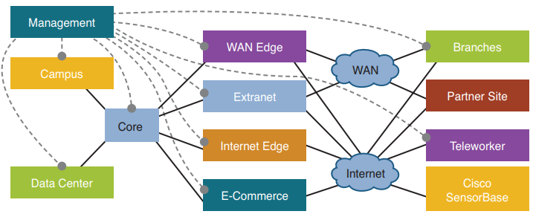
CHƯƠNG III: THIẾT KẾ (2)
3. Mô-đun của một mạng hệ thống
Định nghĩa của Cisco về một tiêu chuẩn luận văn hình (mạng logic)

Slide 4
CHƯƠNG III: THIẾT KẾ (2)
3. Mô-đun của một mạng hệ thống
Cốt lõi:
Liên kết các thành phần lại với nhau
Tầng hầm sở hữu của lớp 2 và lớp 3
Tin cậy bảo mật, dự phòng tính toán và dễ dàng mở rộng khả năng

Slide 5
CHƯƠNG III: THIẾT KẾ (2)
3. Mô-đun của một mạng hệ thống
Trung tâm dữ liệu
Bao gồm: Máy chủ, Các ứng dụng, Lưu trữ (máy chủ cho người dùng bên trong mạng hệ thống và bảo mật đối với bên ngoài.)
Trung tâm dữ liệu kết nối với Core giúp liên kết trao đổi dữ liệu với người dùng
Core must have a service to set up the online device, biet a access, device transfer data, balance of load… to support the user connection is with the khu vực.

Slide 6
CHƯƠNG III: THIẾT KẾ (2)
3. Mô-đun của một mạng hệ thống
Khuôn viên đại học
Cung cấp kết nối đến cuối người dùng
Thiết bị bổ sung đến từng tầng cơ sở định vị
Ví dụ: Nhiều tầng của tòa nhà, tòa nhà, nhiều khu vực…
Cung cấp các ứng dụng dịch vụ đến cuối người dùng như dữ liệu, giọng nói, video ..
Campus nên được thiết kế bảo đảm cung cấp kết nối an toàn đến Trung tâm dữ liệu và truy cập ngoài internet

Slide 7
CHƯƠNG III: THIẾT KẾ (2)
3. Mô-đun của một mạng hệ thống
Ban quản lý
Cung cấp các theo dõi, hệ thống phân tích, xác thực, các truy cập…
Mạng quản lý được chia làm hai loại: in-band và out-of-band
Thành lập thiết kế một switch chuyên biệt hoặc Vlan riêng cho quản lý

Slide 8
CHƯƠNG III: THIẾT KẾ (2)
3. Mô-đun của một mạng hệ thống
Ban quản lý
In-band: Sử dụng SSH, HTTP, Telnet của giao thức
Out-of-band: sử dụng kết nối trực tiếp đến phần quản lý thiết bị của hệ thống qua cổng console, aux

Slide 9
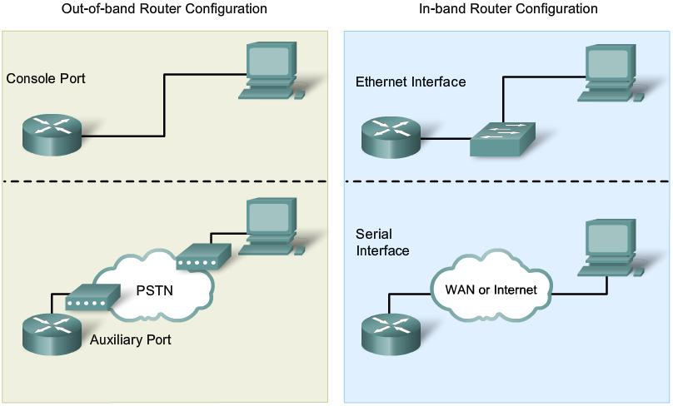
CHƯƠNG III: THIẾT KẾ (2)
3. Mô-đun của một mạng hệ thống
Ban quản lý

Slide 10
CHƯƠNG III: THIẾT KẾ (2)
3. Mô-đun của một mạng hệ thống
WAN Edge
Is to get an connect to another chi nhánh của doanh nghiệp
WAN Edge thuộc sở hữu của doanh nghiệp hoặc đa phần là từ nhà cung cấp internet dịch vụ

Slide 11
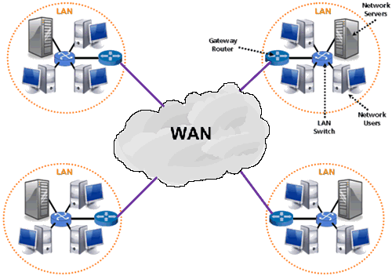
CHƯƠNG III: THIẾT KẾ (2)
3. Mô-đun của một mạng hệ thống
WAN Edge

Slide 12
CHƯƠNG II: THIẾT KẾ (2)
3. Mô-đun của một mạng hệ thống
Extranet
This section cung cấp an toàn kết nối đến các doanh nghiệp đối tác, khách hàng, đối tác… truy cập vào mạng hệ thống.
Ví dụ: VPN truy cập từ xa

Slide 13
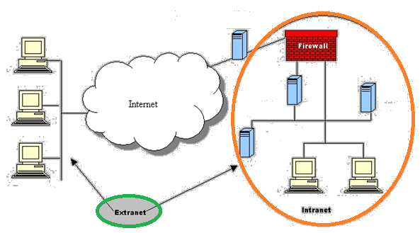
CHƯƠNG II: THIẾT KẾ (2)
3. Mô-đun của một mạng hệ thống
Extranet

Slide 14
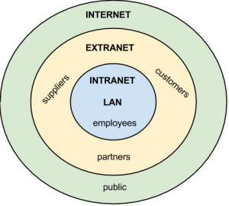
CHƯƠNG II: THIẾT KẾ MẠNG CHUNG (2)
V Mạng cấu trúc liên kết thiết kế và các giải pháp
Internet Edge
Thành phần cung cấp các kết nối cho hệ thống mạng bên trong mạng internet.
Bao gồm trang DMZ

Slide 15
CHƯƠNG III: THIẾT KẾ (2)
3. Mô-đun của một mạng hệ thống
Chi nhánh
Cung cấp kết nối đến người dùng ở các trang khác của doanh nghiệp sử dụng các dịch vụ.
Bao gồm: Các mạng LAN kết nối đến trang web chính thông qua kết nối riêng WAN, Internet thông qua VPN

Slide 16
CHƯƠNG III: THIẾT KẾ (2)
3. Mô-đun của một mạng hệ thống
Trang web đối tác
Đại diện cho khách hàng, đối tác thông qua Extranet, hay Internet

Slide 17
CHƯƠNG III: THIẾT KẾ (2)
3. Mô-đun của một mạng hệ thống
Thương mại điện tử
Bao gồm các ứng dụng máy chủ lưu trữ, dịch vụ, dữ liệu sử dụng cho công việc kinh doanh (mua, bán) các sản phẩm

Slide 18
CHƯƠNG III: THIẾT KẾ (2)
3. Mô-đun của một mạng hệ thống
Nhân viên làm việc từ xa
Work for from xa (at house, go work) của nhân viên
Ví dụ: VPN truy cập từ xa, Điều khiển từ xa trên máy tính để bàn, Không dây bảo mật, Điện thoại IP, Video IP.

Slide 19
CHƯƠNG III: THIẾT KẾ (2)
3. Mô-đun của một mạng hệ thống
Cisco SensorBase
Đóng vai trò cập nhật đe dọa, đọc mã vi rút, các công thức, công thức…
Ví dụ: phần mềm độc hại, tấn công nối tiếp, email, bảo mật web.

Slide 20
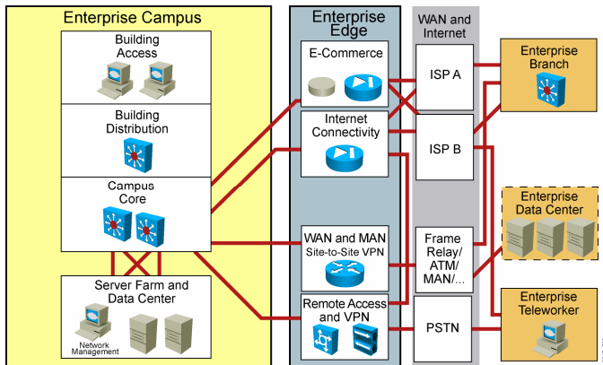
CHƯƠNG III: THIẾT KẾ (2)
3. Mô-đun của một mạng hệ thống
Định nghĩa của Cisco về một tiêu chuẩn luận văn hình (mạng logic)

Slide 21
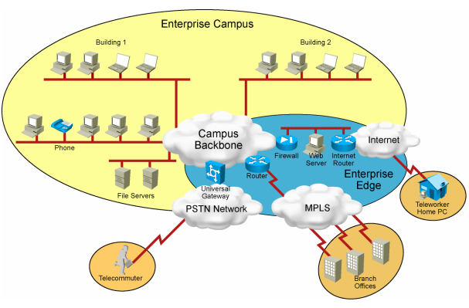
CHƯƠNG III: THIẾT KẾ (2)
3. Mô-đun của một mạng hệ thống
Định nghĩa của Cisco về một tiêu chuẩn luận văn hình (mạng logic)

Slide 22
CHƯƠNG III: THIẾT KẾ (2)
3. Mô-đun của một mạng hệ thống
Design module
Campus (Mạng cơ bản hệ thống)
Lớp truy cập
Lớp phân phối
Lớp lõi
Lớp trang trại máy chủ

Slide 23
CHƯƠNG III: THIẾT KẾ (2)
3. Mô-đun của một mạng hệ thống
Design module
Enterprise Edge (Các thành phần còn lại bên trong hệ thống giúp đỡ trong liên kết với bên ngoài toàn cầu hệ thống)
Thương mại điện tử
Kết nối mạng Internet
Truy cập từ xa và VPN
WAN, MAN VPN site-to-site
Other section
ISP (Nhà cung cấp dịch vụ Internet)
Chi nhánh doanh nghiệp

Slide 24
CHƯƠNG III: THIẾT KẾ (2)
3. Mô-đun của một mạng hệ thống
Design module
Campus (Mạng cơ bản hệ thống)
Lớp truy cập:
This component cung cấp kết nối đến cái người dùng, IP Phone và Wireless AP, Đồng thời liên kết kết nối với tốc độ cao sẽ giúp SW kết nối đến thành phần Phân phối (vận chuyển).
This component is cung cấp quyền truy cập quản lý, Filter, Broadcast, QoS

Slide 25
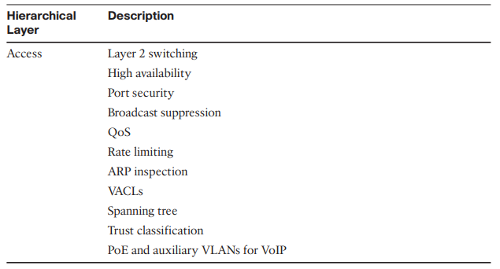
CHƯƠNG III: THIẾT KẾ (2)
3. Mô-đun của một mạng hệ thống
Design module
Campus (Mạng cơ bản hệ thống)
Lớp truy cập:

Slide 26
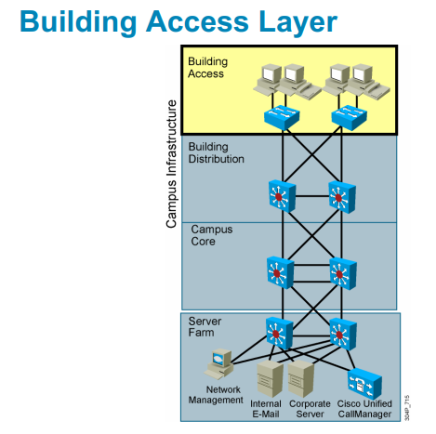
CHƯƠNG III: THIẾT KẾ (2)
3. Mô-đun của một mạng hệ thống
Design module
Campus (Mạng cơ bản hệ thống)
Lớp truy cập:

Slide 27
CHƯƠNG III: THIẾT KẾ (2)
3. Mô-đun của một mạng hệ thống
Design module
Campus (Mạng cơ bản hệ thống)
Lớp phân phối:
This section is connect to the Switch Access in the room, tòa nhà cung cấp kết nối từ Access đến Core thông qua các bộ định tuyến, switch L3
This khu vực đảm bảo việc định tuyến, QoS, Access Manager, bảo mật, hiệu năng…
Có dự phòng tính toán và cân bằng tải được kiến nghị ở tầng này

Slide 28
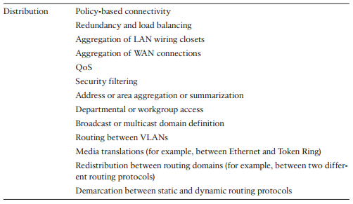
CHƯƠNG III: THIẾT KẾ (2)
3. Mô-đun của một mạng hệ thống
Design module
Campus (Mạng cơ bản hệ thống)
Lớp phân phối:

Slide 29
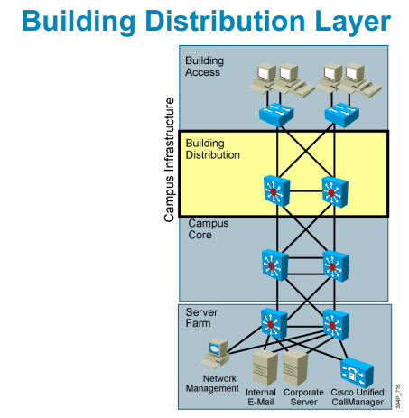
CHƯƠNG III: THIẾT KẾ (2)
3. Mô-đun của một mạng hệ thống
Design module
Campus (Mạng cơ bản hệ thống)
Lớp phân phối:

Slide 30
CHƯƠNG III: THIẾT KẾ (2)
3. Mô-đun của một mạng hệ thống
Design module
Campus (Mạng cơ bản hệ thống)
Lớp lõi:
This phần help Access, Core connection to Data Center, quản lý mạng, edge.
Bảo mật dự phòng, đường truyền chất lượng, máy chủ vận hành tốt trả lời được thiết bị số bên dưới
Bảo mật và QoS là các yếu tố được quan tâm đến các phần này

Slide 31
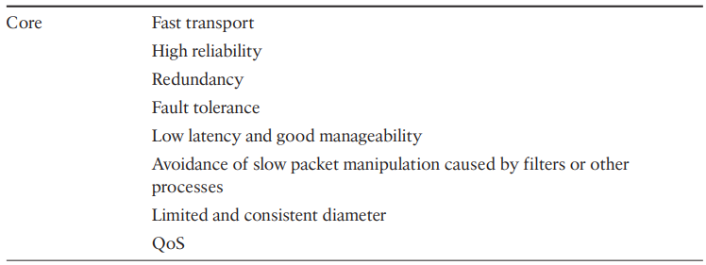
CHƯƠNG III: THIẾT KẾ (2)
3. Mô-đun của một mạng hệ thống
Design module
Campus (Mạng cơ bản hệ thống)
Lớp lõi:

Slide 32
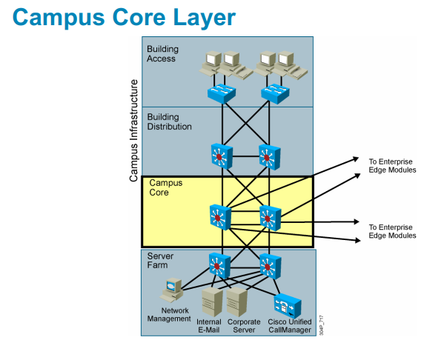
CHƯƠNG III: THIẾT KẾ (2)
3. Mô-đun của một mạng hệ thống
Design module
Campus (Mạng cơ bản hệ thống)
Lớp lõi:

Slide 33
CHƯƠNG III: THIẾT KẾ (2)
3. Mô-đun của một mạng hệ thống
Design module
Campus (Mạng cơ bản hệ thống)
Cụm máy chủ:
Chứa các server service cho hệ thống doanh nghiệp
Bảo mật toàn dữ liệu, sao lưu, an toàn bảo mật, hoạt động 24/24…

Slide 34
CHƯƠNG III: THIẾT KẾ (2)
3. Mô-đun của một mạng hệ thống
Design module
Campus (Mạng cơ bản hệ thống)
Cụm máy chủ:
Chứa các server service cho hệ thống doanh nghiệp
Bảo mật toàn dữ liệu, sao lưu, an toàn bảo mật, hoạt động 24/24…

Slide 35
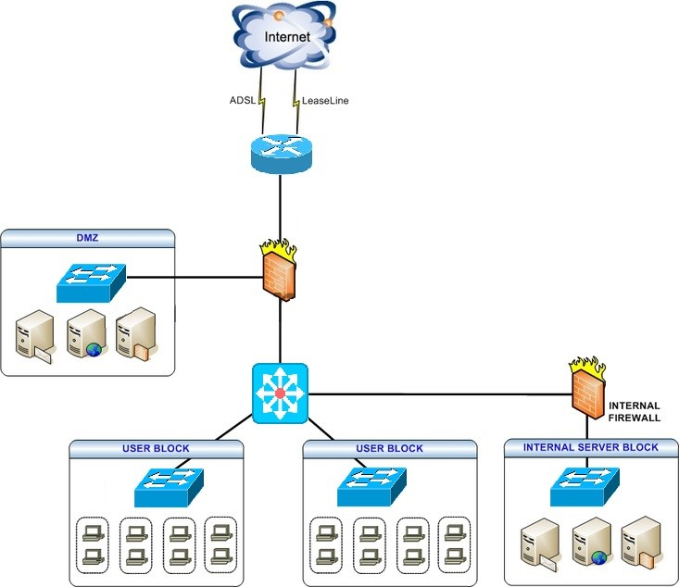
CHƯƠNG III: THIẾT KẾ (2)
3. Mô-đun của một mạng hệ thống

Slide 36
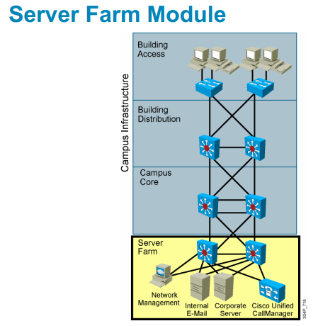
CHƯƠNG III: THIẾT KẾ (2)
3. Mô-đun của một mạng hệ thống
Design module
Campus (Mạng cơ bản hệ thống)
Cụm máy chủ:

Slide 37
CHƯƠNG III: THIẾT KẾ (2)
3. Mô-đun của một mạng hệ thống
Design module
Enterprise Edge (Các thành phần còn lại bên trong hệ thống giúp đỡ trong liên kết với bên ngoài toàn cầu hệ thống)
Thương mại điện tử
Máy chủ web và ứng dụng
Máy chủ cơ sở dữ liệu Chứa ứng dụng và thông tin giao dịch.

Slide 38
CHƯƠNG III: THIẾT KẾ (2)
3. Mô-đun của một mạng hệ thống
Design module
Enterprise Edge (Các thành phần còn lại bên trong hệ thống giúp đỡ trong liên kết với bên ngoài toàn cầu hệ thống)
Thương mại điện tử
Tường lửa và bộ định tuyến tường lửa: Quản lý kiểm tra truy cập từ bên ngoài
Hệ thống ngăn chặn xâm nhập mạng (IPS)
Công tắc đa lớp với mô-đun IPS

Slide 39
CHƯƠNG III: THIẾT KẾ (2)
3. Mô-đun của một mạng hệ thống
Design module

Slide 40

CHƯƠNG III: THIẾT KẾ (2)
3. Mô-đun của một mạng hệ thống
Design module
Enterprise Edge (Các thành phần còn lại bên trong hệ thống giúp đỡ trong liên kết với bên ngoài toàn cầu hệ thống)
Thương mại điện tử

Slide 41
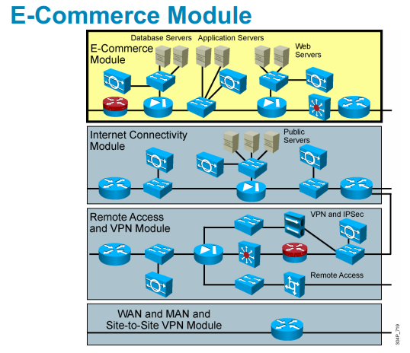
CHƯƠNG III: THIẾT KẾ (2)
3. Mô-đun của một mạng hệ thống
Design module
Enterprise Edge (Các thành phần còn lại bên trong hệ thống giúp đỡ trong liên kết với bên ngoài toàn cầu hệ thống)
Thương mại điện tử

Slide 42
CHƯƠNG III: THIẾT KẾ (2)
3. Mô-đun của một mạng hệ thống
Design module
Enterprise Edge (Các thành phần còn lại bên trong hệ thống giúp đỡ trong liên kết với bên ngoài toàn cầu hệ thống)
Kết nối mạng Internet
Đóng vai trò kết nối với toàn cầu mạng hệ thống.
Có thể kết nối một số hoặc một số nhà cung cấp dịch vụ internet (ISP)

Slide 43

CHƯƠNG III: THIẾT KẾ (2)
3. Mô-đun của một mạng hệ thống
Design module
Enterprise Edge (Các thành phần còn lại bên trong hệ thống giúp đỡ trong liên kết với bên ngoài toàn cầu hệ thống)
Kết nối mạng Internet
Tường lửa và bộ định tuyến tường lửa
Bộ định tuyến cạnh Internet
Máy chủ FTP và HTTP
Máy chủ chuyển tiếp SMTP
Máy chủ DNS

Slide 44
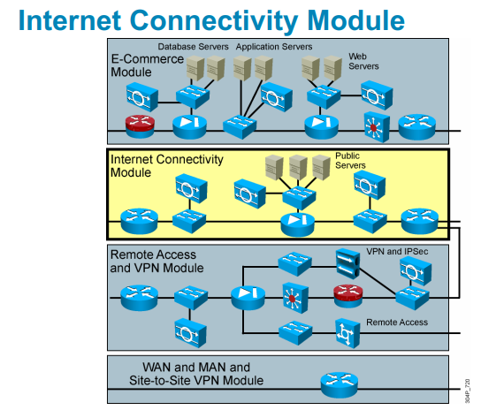
CHƯƠNG III: THIẾT KẾ (2)
3. Mô-đun của một mạng hệ thống
Design module
Enterprise Edge (Các thành phần còn lại bên trong hệ thống giúp đỡ trong liên kết với bên ngoài toàn cầu hệ thống)
Kết nối mạng Internet

Slide 45
CHƯƠNG III: THIẾT KẾ (2)
3. Mô-đun của một mạng hệ thống
Design module
Enterprise Edge (Các thành phần còn lại bên trong hệ thống giúp đỡ trong liên kết với bên ngoài toàn cầu hệ thống)
WAN and MAN
Chuyển đổi nhãn đa giao thức (MPLS)
Metro Ethernet
Đường dây thuê
Mạng quang đồng bộ (SONET) và phân cấp kỹ thuật số đồng bộ (SDH)
PPP
Chuyển tiếp khung hình

Slide 46
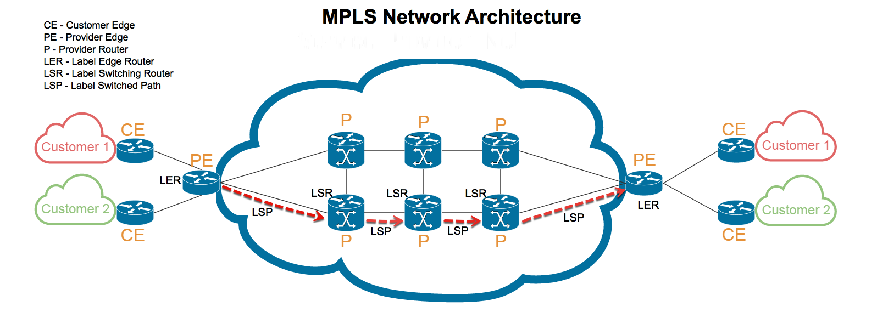
CHƯƠNG III: THIẾT KẾ (2)
3. Mô-đun của một mạng hệ thống
Design module
WAN and MAN

Slide 47
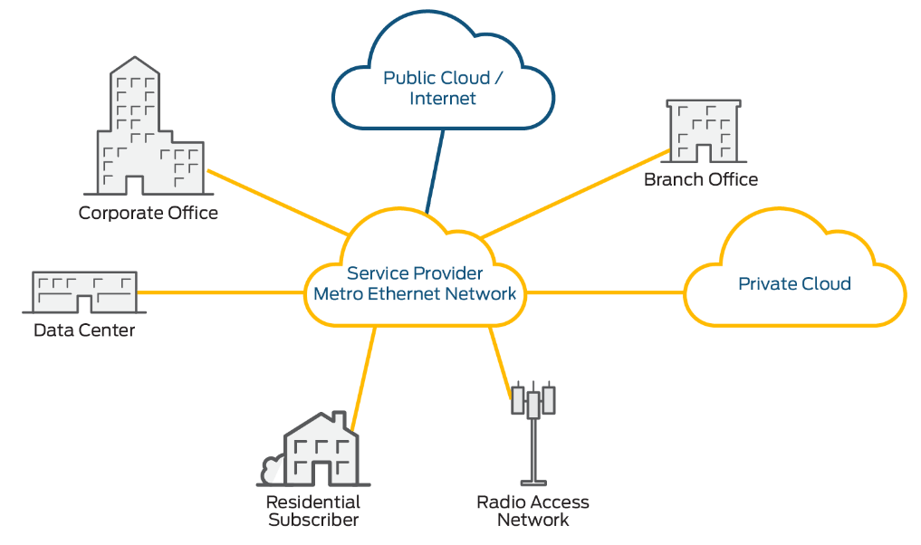
CHƯƠNG III: THIẾT KẾ (2)
3. Mô-đun của một mạng hệ thống
Design module
WAN and MAN

Slide 48
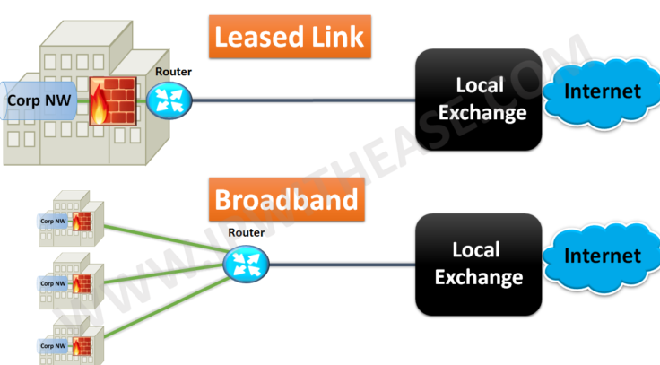
CHƯƠNG III: THIẾT KẾ (2)
3. Mô-đun của một mạng hệ thống
Design module
WAN and MAN

Slide 49
CHƯƠNG III: THIẾT KẾ (2)
3. Mô-đun của một mạng hệ thống
Design module
Enterprise Edge (Các thành phần còn lại bên trong hệ thống giúp đỡ trong liên kết với bên ngoài toàn cầu hệ thống)
WAN and MAN
ATM
Cáp
Đường dây thuê bao kỹ thuật số (DSL)
Không dây

Slide 50
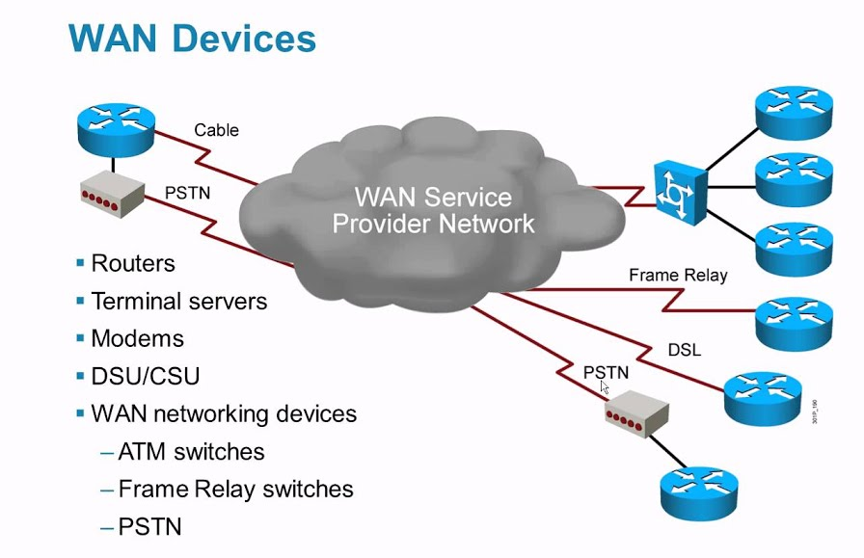
CHƯƠNG III: THIẾT KẾ (2)
3. Mô-đun của một mạng hệ thống
Design module
Enterprise Edge (Các thành phần còn lại bên trong hệ thống giúp đỡ trong liên kết với bên ngoài toàn cầu hệ thống)
WAN and MAN

Slide 51
CHƯƠNG III: THIẾT KẾ (2)
3. Mô-đun của một mạng hệ thống
Design module
Enterprise Edge (Các thành phần còn lại bên trong hệ thống giúp đỡ trong liên kết với bên ngoài toàn cầu hệ thống)
VPN truy cập từ xa
Bao gồm các xác thực cho người dùng và các trang web
Tường lửa
Bộ tập trung truy cập quay số
Thiết bị hệ thống ngăn chặn xâm nhập mạng (IPS)
Thiết bị bảo mật thích ứng

Slide 52
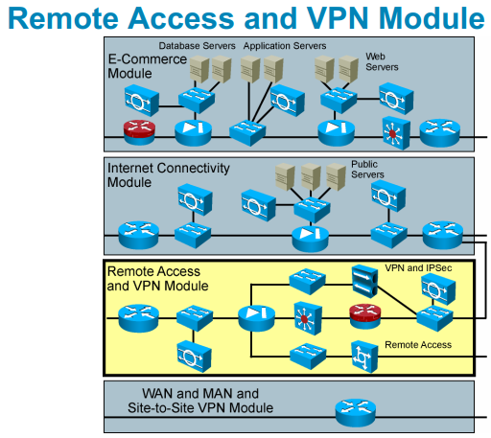
CHƯƠNG III: THIẾT KẾ (2)
3. Mô-đun của một mạng hệ thống
Design module
Enterprise Edge (Các thành phần còn lại bên trong hệ thống giúp đỡ trong liên kết với bên ngoài toàn cầu hệ thống)
VPN truy cập từ xa

Slide 53
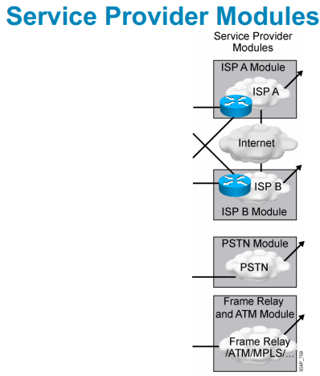
CHƯƠNG II: THIẾT KẾ (2)
3. Mô-đun của một mạng hệ thống
Design module
Other module
ISP (Internet Service Supply) bao gồm
Dịch vụ Internet
Dịch vụ PSTN
Dịch vụ WAN

Slide 54
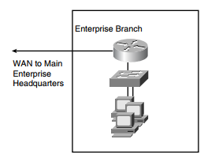
CHƯƠNG II: THIẾT KẾ (2)
3. Mô-đun của một mạng hệ thống
Design module
Other module
Chi nhánh doanh nghiệp
Được xem như một chi nhánh của chính hệ thống
Use WAN connection, VNP to use server farm of main system
Image Simple Architecture:

Slide 55
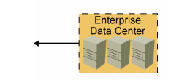
CHƯƠNG III: THIẾT KẾ (2)
3. Mô-đun của một mạng hệ thống
Design module
Other module
Trung tâm dữ liệu
Use to lift high computer ready to the archive system of the site main room system
Use WAN cính kết nối

Slide 56
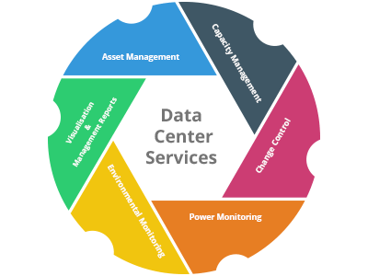
CHƯƠNG III: THIẾT KẾ (2)
3. Mô-đun của một mạng hệ thống
Design module
Other module
Trung tâm dữ liệu
Cơ sở hạ tầng mạng
Dịch vụ tương tác
Quản lý DC

Slide 57
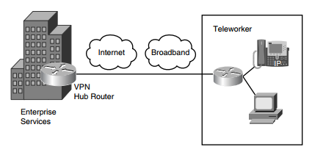
CHƯƠNG III: THIẾT KẾ (2)
3. Mô-đun của một mạng hệ thống
Design module
Other module
Mô-đun Telewoker
Văn phòng nhỏ hoặc các cá nhân muốn làm việc từ xa thông qua kết nối Internet về hệ thống chính /

Slide 58
Nguyễn Huỳnh Huy
Bộ môn Mạng Máy tính và Tryền Thông
Khoa Công Nghệ Thông Tin
Trường Đại học Nha Trang
Email: huynh @ ntu.edu.vn

